Slide 1
Pertemuan Rembug Stunting Kalurahan Karangmojo
Karangmojo, 20 Juni 2025

Slide 2
PERATURAN PRESIDEN NO 72 TAHUN 2021, PS : 3
Sasaran Prioritas Kegiatan Penurunan Stunting:
1.Remaja Putri
2.Caten
3.PUS
4.Ibu Hamil
5.Ibu Menyusui
6.Anak usia 0-59 bln

Slide 3
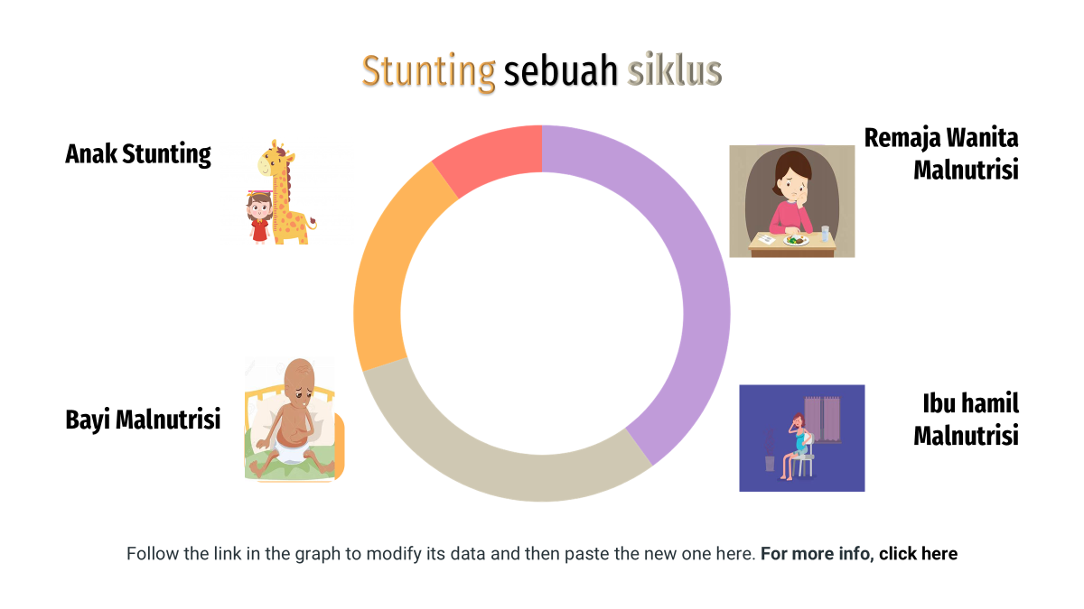

Slide 4
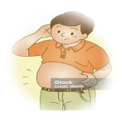



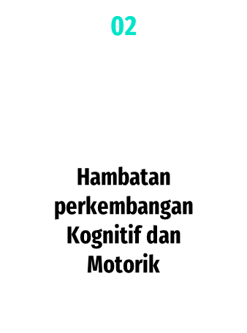
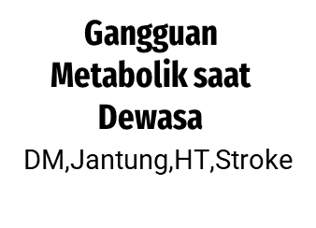
STUNTING
Stunting adalah : Gangguan Pertumbuhan yang diakibatkan asupan gizi yang buruk dalam jangka panjang terutama pada 1000 HPK, Infeksi berulang, serta stimulasi psikososial yang tidak adekuat
Mengapa program PRIORITAS ? Dampak pada 30 th mendatang akan melahirkan Generasi yang kurang baik

Slide 5





PENYEBAB STUNTING
1.Kekurangan gizi kronis
2.Gizi ibu & pengasuhan
Gizi kurang prakehamilan-hamil, Kehamilan usia remaja, Kelahiran bayi premature,Bayi mendapatkan pengganti ASI yang tidak berkualitas
Terutama pada 1000 HPK
3.Pelayanan kesehatan
4.Kurangnya Sanitasi & Air bersih
Kualitas ANC (K6, FE6, 12T), Imunisasi
Berkaitan dengan Infeksi

Slide 6

Dari Faktor Penyebab tadi PEMANTAUAN menjadi penting
Kader Garda Terdepan menilai apakah pertumbuhan mengikuti kurva atau mengalami pelambatan

Slide 7

DATA BAYI LAHIR
Tahun 2024
BAYI LAHIR : 61
IMD : 50 (81.97%)
PJB : 19 (31.15%)
SHK : 61 (100%)
AE : 82.50 %
BBLR : 10 (16.39%)
STUNTING : 22 (36.07%),
PREMATUR : 5 (8.2%)

Slide 8



Cakupan imunisasi Dasar lengkap Tahun 2024: 96.43%

Slide 9
DATA SKDN
(Pemantauan Pertumbuhan) tahun 2024
120/363 (33.0%)
178/363
(49.0%)
363/376 (96.5%)
T/D
N/D
D/S
Pertumbuhan tidak tercapai
Keberhasilan Peningkatan Berat Badan balita
Tingkat Partisipasi Balita ke posyandu

Slide 10


INDIKATOR BB/U TAHUN 2024
1.69 %
8.71 %
84.27 %
5.34 %
Sangat kurang
kurang
normal
Resiko lebih
Berat Badan/Umur
Sangat Kurang | 6 anak
Kurang | 31 anak
Normal | 300 anak
Resiko Lebih | 19 anak

Slide 11


INDIKATOR TB/U
Sangat pendek
Normal
Pendek
(17.42%)
(79.78%)
(2,81%)
Tinggi Badan/ Umur
Sangat Pendek | 10 anak
Pendek | 62 anak
Normal | 284 anak

Slide 12
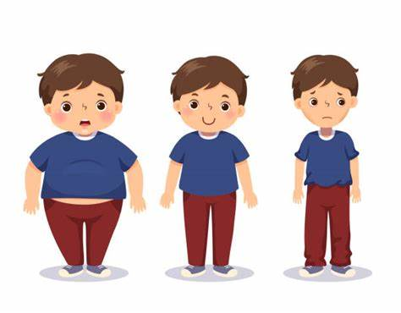
INDIKATOR BB/TB
Obesitas
Gizi Lebih
Resiko gizi lebih
Normal
Kurang
9
(2.53%)
305
(85.67%)
29
(8.15%)
8
(2.25%)
5
(1,40%)

Slide 13
DATA STATUS GIZI BALITA 2025
Hasil validasi Balita bermasalah gizi dari total 79 anak yang hadir validasi 63 (79.75%)
54
10
1
31
19
11
Stunting
Wasting
Underweight
RUJUK 20
5 TDK BERBPJS
10 PKMK

Slide 14
INTERVENSI 2025
PEMBERIAN PMT Pangan lokal
52 ANAK (DALAM PROSES)
EVALUASI 1 BULAN :
3 BALITA LULUS

Slide 15

Sasaran : 12
KEK : 3
Anemi : 4
Usia < 20 th : 1
Usia > 35 th : 1
Positif hamil : 2 (1 anemia)
DATA CATIN PUTRI 2025

Slide 16

DATA IBU HAMIL 2024
JUMLAH BUMIL : 61
K1 AKSES : 7
TIDAK ANC T : 20
TIDAK K6 : 8
TIDAK FE3 : 3
4T : 19
KTD : 1
KEK : 12
ANEMI : 20
HIPERTENSI : 4

Slide 17

DATA IBU NIFAS, PUS RESIKO
2024
PELAYANAN NIFAS LENGKAP KF4 : 62 (100%)
KB PASCA SALIN : 3 (4.84%)

Slide 18
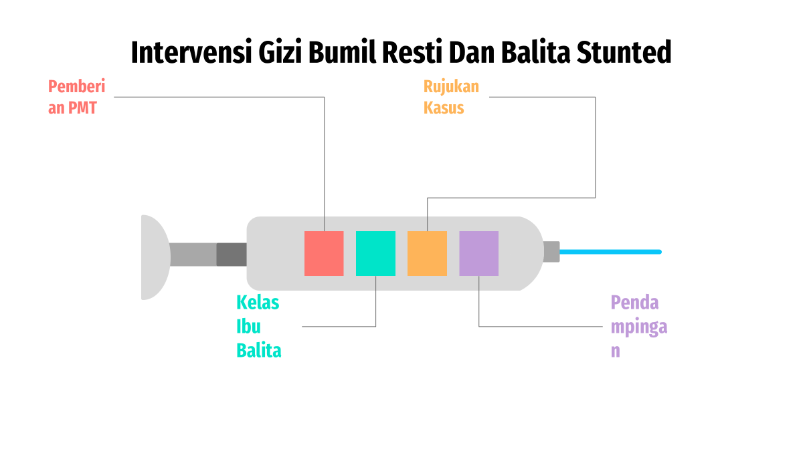
INTERVENSI YANG SUDAH DILAKSANAKAN

Slide 19


INTERVENSI SPESIFIK
Remaja
Ibu hamil
Busui & baduta
Tidak Anemi
Tidak KTD
Caten melakukan Cek Kesehatan & Skrining Layak Hamil
Konseling menyusui
PMBA
Tatalaksana Gibur
PMT, PMT Pemulihan
Vit.A
Imunisasi
Manajemen Terpadu Balita Sakit
PMT Bumil KEK
TTD 180 Tab
ANC sesuai standar
pencegahan infeksi

Slide 20

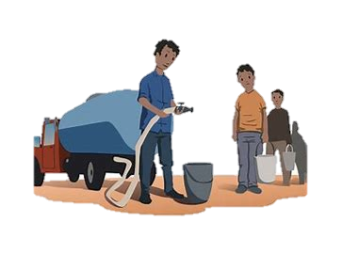
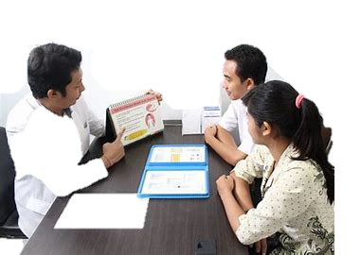
INTERVENSI SENSITIF
Penyediaan air minum dan sanitasi
Akses pelayanan gizi dan kesehatan
KB
Jamkes
BLT
Komitmen dan praktik pengasuhan gizi ibu & anak (konseling PAUD-remaja-pemberdayaan perempuan dan perlindungan anak)

Slide 21
PENYEBAB SENSITIFE
Tidak langsung
Ketersediaan pangan, akses, pengolahan
Lingkungan sosial
Kebersihan lingkungan, Air Bersih, bangunan
Pendidikan Ibu

Slide 22
Penangangan Lintas sektor :
SAFARI STUNTING
Ngagel & Karangmojo 2
Kondisi yang memperberat 15 sasaran balita stunting:
Kondisi rumah: 3 tidak permanen, 2 semi permanen
Lantai rumah: 1 tanah, 2 plester
Jamban: 5 tidak layak
SPAL: 12 tidak layak
Keluarga: 15 merokok

Slide 23
Lintas Sektor:
“GENTING”
GERAKAN ORANGTUA ASUH CEGAH STUNTING

Slide 24

”Penanganan Stunting dengan memutus siklus mata rantai kurang gizi”
Matursuwun

